Slide 1
內儲程式架構與硬體五大單元

Slide 2
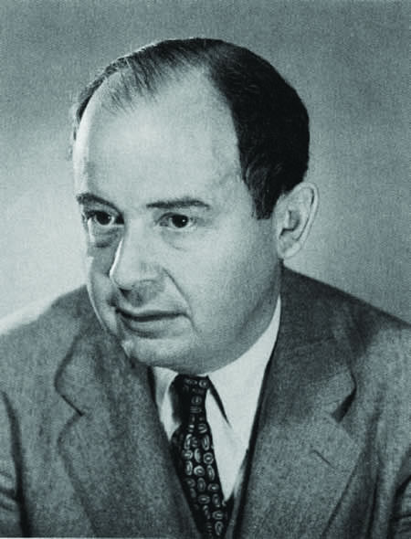
內儲程式架構與硬體五大單元
早期的電腦僅內含固定用途的程式，如果
想修改程式，就必須變更線路。有鑑於電腦變更程式不易，因此發展出內儲程式的概念，讓程式變更更加容易。
內儲程式架構
1945年，范紐曼（von Neumann）
發表「First Draft of a Report on
the EDVAC」論文，提出了
「內儲程式」的概念，成為現代電
腦的邏輯架構基礎。
范紐曼

Slide 3
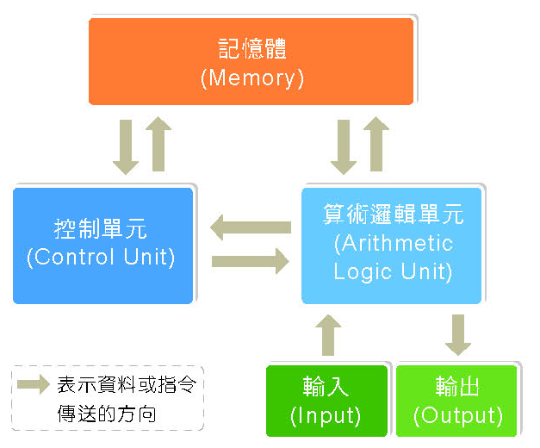
內儲程式架構與硬體五大單元
內儲程式架構

Slide 4
內儲程式架構與硬體五大單元
內儲程式架構
而內儲程式主要是遵照以下概念而運作：
  利用記憶體來存放資料及程式，且任一記憶體的位置皆能讀寫。
  控制單元會從記憶體擷取指令，再送交算術邏輯單元執行。
  要改變程式，只要變更儲存在記憶體的程式內容。

Slide 5
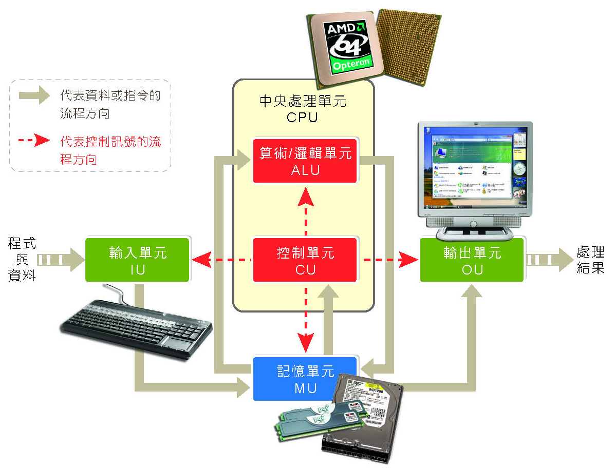
內儲程式架構與硬體五大單元
硬體五大單元
電腦硬體基本架構

Slide 6
內儲程式架構與硬體五大單元
硬體五大單元
以下將簡單介紹今日硬體五大單元的基本組成。
  輸入單元
  輸入單元（Input Unit，IU）透過使用者操作，可將資料或程式傳送至記憶單元，以提供其他單元進行處理或儲存的動作。
  控制單元
  控制單元（Control Unit，CU）負責指令解碼以及指揮協調電腦內部各單元的運作順序與資料傳遞。

Slide 7
內儲程式架構與硬體五大單元
硬體五大單元
  算術/邏輯單元
  算術／ 邏輯單元（Ar i t hme t i c /Lo g i cUnit，ALU）主要負責加、減、乘、除等算術運算，以及判斷真假、大小等邏輯運算的工作。
  輸出單元
  電腦中的資料經處理後必須透過輸出單元（Output Unit，OU）顯示或輸出（如螢幕和印表機）。

Slide 8
內儲程式架構與硬體五大單元
硬體五大單元
  記憶單元
  記憶單元（Memory Unit，MU）用來存放指令和資料，可分為主記憶體與輔助記憶體兩類：
    主記憶體：容量較小，但存取速度較快，多用來存放處理中的指令和資料（如暫存器、隨機存取記憶體等）。
    輔助記憶體： 容量較大， 但存取速度較慢，可用於儲存大量的程式或資料（如硬碟、隨身碟）。

Slide 9
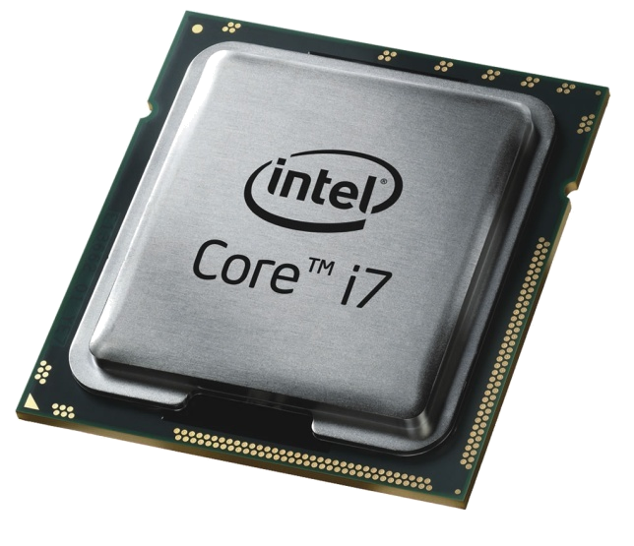
中央處理單元
1 9 7 1 年Intel 成功地將「算術／ 邏輯單元」與「控制單元」製作在一片積體電路上， 並命名為微處理器(Microprocessor)，由於這兩個單元是電腦運作的中樞，因此又合稱為「中央處理單元」（Central Processing Unit，CPU），也可以簡稱為處理器。
處理器

Slide 10
內儲程式架構與硬體五大單元
匯流排
匯流排(Bus)是電腦各單元間用來傳遞電子訊號的線路
通道。匯流排依照它的工作性質，可分為以下三種基
本類型：
  控制匯流排
  控制匯流排(Control Bus)的主要作用為傳送系統時脈與CPU發出的控制訊號。

Slide 11
內儲程式架構與硬體五大單元
匯流排
  位址匯流排
  位址匯流排(Address Bus)用來傳送資料在主記憶體中的位址，由記憶體出發到記憶體單元的匯流排，是單向傳輸的排線。
  資料匯流排
  資料匯流排(Data Bus)主要負責各單元間的資料傳送工作，屬於雙向傳輸的排線。

